Slide 1
Manajemen Kuantitatif Teknik Pengambilan Keputusan
Pertemuan 11

Slide 2
KONSEP DASAR TEKNIK PENGAMBILAN KEPUTUSAN
Pengambilan keputusan perusahaan akan dihadapkan pada masalah ketidakpastian karena tidak sempurnanya informasi.
Ketidakpastian mempengaruhi pengambilan keputusan karena berhubungan dengan resiko yang akan dihadapi.
Resiko mengacu pada situasi dimana terdapat lebih dari satu kemungkinan hasil dari suatu keputusan dan probabilitas hasil bisa diestimasi.
Ketidakpastian dapat diestimasi dengan probabilitas kemunculan dari masing-masng hasil berdasarkan informasi masalalu.
Ketidakpastian berkaitan erat dengan konsep probabilitas.
Probabilitas dapat dibagi 2 yaitu :
1. Probabilitas Objective
Terjadi suatu peristiwa dimana probabilitasnya dapat diestimasi/diukur
2. Probabilita Subjektif
Probabilitas yang berdasarkan pengalaman, perasaan dsb

Slide 3
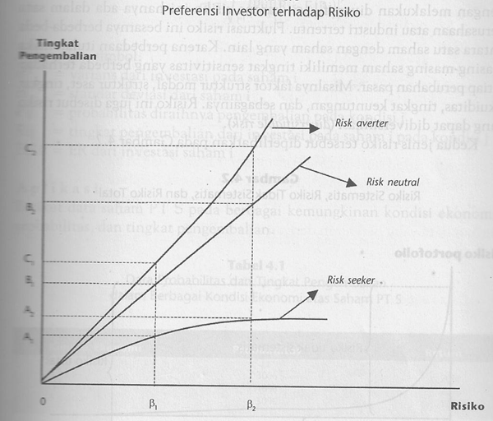
Sikap terhadap resiko
1. Risk Averter (orang yang menghindari resiko)
Strategi dalam memilih investasi dengan tingkat resiko yang lebih rendah
2. Risk Neutral (orang yang bersikap netral terhadap resiko)
Strategi dalam memilih investasi dengan tingkat p-engembalian (imbal hasil) yang sama untuk setiap kenaikan resiko.
3. Risk Lover/Risk Seeker (orang yang suka mengambil resiko)
Strategi dalam memilih investasi dengan tingkat resiko yang lebih tinggi

Slide 4
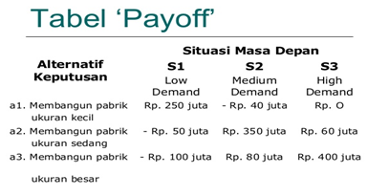
Eleman-elemen dalam pengembalian keputusan
1. Tindakan atau Alternatif
Menggambarkanbeberapa alternatif atau pilihan yang diambil oleh pengambil keputusan
2. State of Nature
Situasi dimasa mendatang yang pada dasarnya sulit untuk diprediksi (diluar kendali pengambil keputusan)
3. Tabel Payoff
Menggambarkan hasil pertukaran (kombinasi) antara tindakan dan state of nature

Slide 5
Metode pengambilan keputusan dalam kondisi ketidakpastian
1. Maximax (Kriteria Optimisme)
Kriteria yang menghasilkan pilihan yang maksimum dari seluruh payoff keuntungan/payoff imbal hasil yang maksimum
2. Maximim (Kriteria Pesimisme)
Kriteria yang menghasilkan pilihan yang maksimum dari seluruh payoff keuntungan/payoff imbal hasil yang maksimum
3. Minimax (Kriteria Optimisme)
Kriteria yang menghasilkan pilihan yang minimum dari seluruh payoff keuntungan/payoff imbal hasil yang maksimum
4. Maximim (Kriteria Pesimisme)
Kriteria yang menghasilkan pilihan yang minimum dari seluruh payoff keuntungan/payoff imbal hasil yang maksimum
5. Minimax Regret
- Untuk setiap kondisi (state of nature), dipilih payoff yang terbesar
- Hitung perbedaan dari pay off yang didapat dengan setiap nilai payoff kondisi
- Untuk setiap strategi dipilih yang mempunyai payoff terkecil
6. Kriteria Rationality
Mengamsumsikan bahwa seluruh outcome mempunyai probabilitas yang sama, yaitu 1/n jika terdapat n outcome
7. Kriteria Hurwucz
Gabungan pendekatan yang pesimistik dengan optimistik.

Slide 6
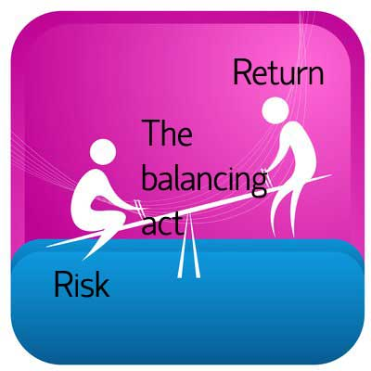
KONSEP DASAR RISK & RETURN
Ada dua aspek yang perlu dipertimbangkan oleh manajemen perusahaan (Manajemen Keuangan) dalam pengambilan keputusan keuangan, yaitu:
tingkat pengembalian (return)
risiko (risk) keputusan keuangan tersebut

Slide 7
Return
Return (tingkat pengembalian) adalah imbalan yang diharapkan diperoleh di masa mendatang
Return adalah tingkat keuntungan yang diharapkan

Slide 8
Risiko
Risiko adalah kemungkinan terjadinya hasil yang tidak diinginkan, atau berlawanan dari yang diinginkan
Risiko adalah kemungkinan terjadinya penyimpangan dari rata-rata dari tingkat pengembalian yang diharapkan yang dapat diukur dari standar deviasi dengan menggunakan statistika

Slide 9
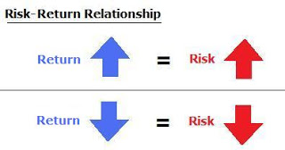
Konsep dasar:
Investor menyukai return dan tidak menyukai risiko

Slide 10
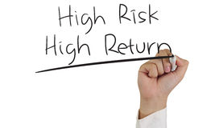
Hubungan Risiko dengan Return yang diharapkan
Hubungan antara risiko dan return harapan merupakan hubungan yang bersifat searah dan linear.
Artinya semakin besar risiko suatu asset maka semakin besar pula return yang diharapkan atas aset tersebut dan sebaliknya.
Seluruh Aset Keuangan diharapkan akan menghasilkan arus kas
Tingkat risiko suatu asset akan dinilai berdasarkan atas tingkat risiko arus kasnya

Slide 11
Risiko Asset
Risiko dari suatu aset dapat dilihat dgn 2 cara:
Dalam Basis Berdiri Sendiri (on a stand alone basis) → Risiko Tunggal
Dalam konteks Portofolio (in a portfolio context) → Risiko aset dalam suatu portfolio

Slide 12
Risiko Asset
1. on a stand alone basis
2. in a portfolio context
Risiko yang harus ditanggung jika berinvestasi hanya pada satu aset saja
Arus kas asset dihitung secara terpisah
Risiko yang harus ditanggung dalam berinvestasi pada sejumlah asset (lebih dari satu asset)
Arus kas dari sejumlah asset digabungkan

Slide 13
Risiko Portofolio, dibedakan dalam:
Risiko sistematis (risiko pasar/risiko umum) → Market Risk
Terkait dengan perubahan yang terjadi di pasar dan mempengaruhi return seluruh saham yang ada di pasar
Risiko tidak sistematis (risiko spesifik) → Diversifiable Risk
Terkait dengan perubahan kondisi mikro perusahaan, dan bisa diminimalkan dengan melakukan diversifikasi

Slide 14
Diversifiable risk
Disebabkan oleh kejadian-kejadian random seperti mogok kerja, sukses atau gagalnya marketing program.
Efeknya terhadap portfolio dapat dihilangkan dengan diversifikasi.

Slide 15
Market Risk
Disebabkan oleh faktor2 yang mempengaruhi hampir semua perusahaan seperti inflasi, naiknya harga bbm, perang, resesi, konflik politik, dll.

Slide 16
RETURN ASET TUNGGAL
DAN
RISIKO TUNGGAL

Slide 17
Return Aset Tunggal
Return investasi terdiri dari dua komponen utama, yaitu:
Yield, komponen return yang mencerminkan aliran kas atau pendapatan yang diperoleh secara periodik dari suatu investasi
Capital gain (loss), komponen return yang merupakan kenaikan (penurunan) harga suatu surat berharga (bisa saham maupun surat hutang jangka panjang), yang bisa memberikan keuntungan (kerugian) bagi investor

Slide 18
Return Aset Tunggal
Return total investasi dapat dihitung sebagai berikut:
Return = Capital Gain (Loss) + Yield

Slide 20
Pengukuran Risiko Tunggal
3 (Tiga) Cara Pengukuran Risiko Tunggal (on a Stand Alone Risk), yaitu:
Return yang Diharapkan (Expected Return)
Deviasi Standar Return
Koefisien Variasi

Slide 21
1. Return Yang Diharapkan (Expected Return)
Merupakan rata-rata tertimbang dari distribusi probabilitas
N
r = ∑ ri. Pi
i = 1
r = tingkat keuntungan yang diharapkan (expected return), atau
r = rata-rata tertimbang kemungkinan hasil
ri = tingkat keuntungan pada kondisi i = kemungkinan hasil ke i
pi = probabilitas kondisi i terjadi = probabilitas hasil ke i
N = jumlah kemungkinan hasil

Slide 22
Distribusi Probabilitas: suatu daftar semua kemungkinan nilai beserta masing-masing probabilitas terjadinya.
Semakin rapat distribusi probabilitas, semakin besar kemungkinan nilai return yang sebenarnya sama dengan nilai return yang diharapkan. Oleh karena itu, semakin rapat distribusi probabilitas, semakin kecil risiko suatu aset.

Slide 23
Distribusi Probabilitas untuk Martin Products dan U.S. Water
 |  | Tingkat Pengembalian Saham Jika Permintaan ini Terjadi
Permintaan akan Produk Perusahaan | Probabilitas Terjadinya Permintaan | Martin Product | U.S. Water
KUAT | 0,3 | 100% | 20%
NORMAL | 0,4 | 15% | 15%
LEMAH | 0,3 | (70)% | 10%
 | 1

Slide 24
Dengan menggunakan data Martin Product, kita dapat menghitung tingkat pengembalian yang diharapkan Martin Product sbb:
r = P₁r₁ + P₂r₂ + P₃r₃
= 0,3(100%) + 0,4 (15%) + 0,3 (-70%)
= 15%

Slide 25
Dengan menggunakan data U.S. Water, kita dapat menghitung tingkat pengembalian yang diharapkan U.S. Water sbb:
r = P₁r₁ + P₂r₂ + P₃r₃
= 0,3(20%) + 0,4 (15%) + 0,3 (10%)
= 15%

Slide 26
2. Deviasi Standar

Slide 27
Contoh Deviasi Standar
Probabilitas Kejadian (Pi) | Rate of Return Martin Product (ri) | (ri - r)² | (ri - r)² x Pi
0,3 | 100% | 0,7225 | 0,21675
0,4 | 15% | 0 | 0,0
0,3 | -70% | 0,7225 | 0,21675
 |  | Total | 0,4335
 |  | Standar Deviasi | 0,6584 = 65,84%
Expected Return (r) = 15%

Slide 28
3. Koefisien Variasi (KV)
Jika 2 Investasi memiliki Ekspektasi pengembalian yang sama, dengan standar deviasi berbeda → kebanyakan investor akan memilih standar deviasi yang lebih rendah, shg resiko lebih kecil
Jika 2 investasi memiliki resiko (standar deviasi) yang sama, dengan ekspektasi pengembalian berbeda → umumnya investor akan memilih investasi dengan ekspektasi pengembalian yang lebih tinggi
Jika 2 investasi, salah satu memiliki ekspektasi pengembalian yg lebih tinggi, tetapi yang lainnya memiliki standar deviasi lebih rendah → GUNAKAN KOEFISIEN VARIASI

Slide 29
Koefisien Variasi = KV
Jika terdapat dua pilihan investasi, yaitu A dengan return yg diharapkan lebih tinggi dan B mempunyai deviasi standar lebih rendah.
CV = KV = σ/ r
KV menunjukkan risk per unit of return dan memberikan ukuran risiko yang lebih bermakna ketika dua alternative memiliki ekspektasi tingkat pengembalian yang tidak sama.

Slide 30
Koefisien Variasi
Misal: Apabila terdapat 2 proyek, yaitu A & B
 | A | B
Return yang diharapkan | 60% | 10%
Deviasi standar | 15% | 3%
Koefisien Variasi | 15/60 = 0,25 | 3/10 = 0,3
0.3 > 0.25 berarti proyek B lebih berisiko daripada proyek A

Slide 31
INVESTASI PORTOFOLIO
DAN
RISIKO PORTOFOLIO

Slide 32
INVESTASI PORTFOLIO
Portfolio: suatu kombinasi dua atau lebih investasi.
Contoh: portfolio Tn. A terdiri dari saham telkom, saham Indosat, saham Indofood.
Tujuan portfolio:
meminimumkan risiko dengan cara diversifikasi.
Don’t put your eggs in one bowl

Slide 33
INVESTASI PORTFOLIO
Aset dalam suatu portfolio lebih kecil risikonya dibanding jika asset itu hanya dipegang tunggal
Dari kacamata investor, yg terpenting adalah return dan risiko keseluruhan dari portfolio yg dia miliki, bukan masing-masing asset di dalam portfolio tsb.
Oleh karena itu, investor menganalisis bagaimana risiko dan return suatu asset tunggal mempengaruhi risiko dan return portfolio dimana aset itu berada.

Slide 34
PORTFOLIO RETURNS

Slide 35
Contoh
Jika membentuk portofolio senilai $100.000,- dengan menginvestasikan $25.000 untuk setiap saham, Hitunglah pengembalian (return) portofolio yang diharapkan
 | Expected Return (ri) | Nilai Investasi (wi)
Microsoft | 12,0% | 25.000
General Electric | 11,5% | 25.000
Pfizer | 10,0% | 25.000
Coca Cola | 9,5% | 25.000
Return yg diharapkan dari portfolio ini adalah sebesar:
ȓp = w₁r₁+w₂r₂+w₃r₃+w₄r₄
= 0,25(12%)+0,25(11,5%)+0,25(10%)+0,25(9,5%)
= 10,75 %

Slide 36
Portfolio Risk
Risiko portofolio bukanlah penjumlahan sederhana dari risiko sekuritas-sekuritas yang membentuk portfolio tersebut.
Diukur dengan deviasi standar portfolio
Tetapi, tidak dihitung/dicari dengan menggunakan rata2 tertimbang deviasi standar masing2 sekuritas dalam portfolio
Apabila menggunakan itu, berarti mengabaikan korelasi antara sekuritas2 yang ada di dalam portfolio
Korelasi antara sekuritas2 tsb mempengaruhi besarnya deviasi standar portfolio

Slide 37
KOVARIAN
Dalam konteks manajemen portofolio, kovarians menunjukkan sejauh mana return dari dua sekuritas mempunyai kecenderungan bergerak bersama-sama

Slide 38
Koefisien Korelasi
Dalam konteks diversifikasi, korelasi menunjukkan sejauh mana return dari suatu sekuritas terkait satu dengan lainnya:
jika ρ_{i,j} = +1,0 → berarti korelasi positif sempurna
jika ρ_{i,j} = -1,0 → berarti korelasi negatif sempurna
jika ρ_{i,j} = 0,0 → berarti tidak ada korelasi

Slide 39
Konsep Koefisien Korelasi
Penggabungan dua sekuritas yang berkorelasi positif sempurna (+1,0) tidak akan memberikan manfaat pengurangan risiko.
Penggabungan dua sekuritas yang berkorelasi nol, akan mengurangi risiko portofolio secara signifikan.
Penggabungan dua buah sekuritas yang berkorelasi negatif sempurna (-1,0) akan menghilangkan risiko kedua sekuritas tersebut.
Dalam dunia nyata, ketiga jenis korelasi ekstrim tersebut (+1, 0, dan –1) sangat jarang terjadi.

Slide 41
Risiko Portofolio: Kasus 2 Sekuritas
Rumus yang dipakai adalah:
Atau
Keterangan:
σ_{p} = Standar deviasi portofolio
W_{A} = Proporsi dari sekuritas A pada portofolio
W_{B} = Proporsi dari sekuritas B pada portofolio
ρ_{AB} = Koefisien korelasi pada sekuritas A dan B

Slide 42
Risiko Portofolio: Kasus 2 Sekuritas (Contoh)

Slide 43
MARKET AND DIVERSIFIABLE RISK
Dalam suatu kondisi-kondisi tertentu, mengkombinasikan sekuritas dalam portfolio mengurangi risiko tapi tidak menghilangkan risiko
Apa yg terjadi apabila kita memasukkan lebih dari dua saham di portfolio?
Market and diversifiable risk:
Diversifiable Risk
Deviasi Standar Portfolio
Risiko
Total
Market Risk
Jumlah Sekuritas Dalam Portfolio
Risiko dari portfolio akan berkurang seiring dengan bertambahnya jumlah saham di portfolio
In the real world, dimana koefisien korelasi diantara saham-saham individu pada umumnya positive tapi kurang dari 1, beberapa risiko, tidak semuanya, dapat dihilangkan.

Slide 44
Capital Asset Pricing Model (CAPM)
Capital Asset Pricing Model (CAPM) merupakan model untuk menentukan harga suatu asset.
CAPM adalah sebuah model yang menggambarkan hubungan antara risiko dan return yang diharapkann, model ini digunakan dalam penilaian harga sekuritas
Model CAPM diperkenalkan oleh Treynor, Sharpe dan Litner, merupakan pengembangan teori portofolio yang dikemukakan oleh Markowitz dengan memperkenalkan istilah baru yaitu risiko sistematik (systematic risk) dan risiko spesifik/risiko tidak sistematik (spesific risk/unsystematic risk).

Slide 45
CAPM
Digunakan untuk menganalisis risk dan rates of return
Kesimpulan dari CAPM: risiko yg relevant dari suatu saham adalah kontribusi risiko saham tersebut pada risiko portfolio

Slide 46
BETA DALAM CAPM
Koefisien Beta adalah jumlah risiko dari suatu saham yang dikontribusikan untuk portfolio pasar
Saham dengan deviasi standar tinggi akan mempunyai beta yg tinggi pula. Oleh karena itu, saham dengan stand alone tinggi akan mengkontribusikan banyak risiko untuk portfolio
Beta mengukur volatilitas suatu saham relatif dengan saham rata-rata.

Slide 47
BETA DALAM CAPM
Stok H, High Risk, b=2
Stok A, Average Risk, b=1
Return on Stock
Stok L, Low Risk, b=0.5
10
-10
10
Return on Market / Portfolio Pasar
-10
Stok A mempunyai risiko pasar yg sama dgn portfolio pasar
Stok H mempunyai risiko pasar yg lebih besar dari pada portfolio pasar
Stok L mempunyai risiko pasar yg lebih kecil daripada portfolio pasar

Slide 48
SECURITY MARKET LINE
Hubungan antara rate of return yang diminta dengan risiko pasar suatu sekuritas
SML
R_{PM}
K_{M}
Premium
Risiko
Market
Risk
Premium
K_{L}
Return yg diharapkan
Safe Stock’s
Risk Premium
K_{RF}
Tingkat bunga
Bebas risiko
0.5
1.0
Risiko Pasar (Beta)
Market Risk Premium, RPM, menunjukkan premium yang diminta investor karena menanggung risiko dari saham rata2

Slide 49
SECURITY MARKET LINE
R_{PM} = r_{M} – r_{RF}
Risk Premium untuk stock i:
R_{Pi} = (R_{PM}) b_{i}
Persamaan SML:
Required rate of return on stock i =
Risk free rate+(Market risk premium)(stock’s i beta)
r_{i} = r_{RF} + (r_{M}-r_{RF}) b_{i}
Semakin besar beta suatu sekuritas, maka semakin besar risiko pasarnya dan semakin besar pula return yang diinginkan investor

Slide 50
Keterangan
r_{RF} = tingkat pengembalian/return bebas resiko, diukur oleh pengembalian obligasi pemerintah jangka panjang
r_{M} = return yang diminta dari suatu portofolio, disebut juga portofolio pasar (market portfolio)
R_{PM =} premi risiko pasar = premium yang diminta investor karena menanggung risiko dari saham rata2
R_{PM} = r_{M} – r_{RF}

Slide 51
CONTOH SOAL
PT MTV: Return yg diharapkan dari obligasi pemerintah (risk free rate) adalah 8%, return yg diharapkan portfolio pasar adalah 12%. Berapa rate of return yg diharapkan pada saham PT MTV apabila beta adalah 1.4?
Diketahui: r_{RF} = 8%, r_{M} = 12%, b = 1.4
Maka: r_{MTV} = 8% + (12% - 8%)1.4 = 13.6%
Semakin tinggi beta suatu sekuritas, semakin tinggi risiko pasar sehingga semakin tinggi pula return yg diminta oleh investor untuk sekuritas yang bersangkutan

